Slide 1

Nauczyciel jako trener, coach i mentor
Prowadzący: Renata Tomczyk

Slide 2

Program szkolenia
Motywacja nauczycieli a rozwój zawodowy.
Autorytet i kompetencje nauczyciela – rozwój osobisty nauczyciela.
Klasyczny nauczyciel, tutor, coach, mentor – rozwój zawodowy nauczyciela.
Awans zawodowy nauczyciela. Przepisy prawne i praktyczne.
Wypalenie zawodowe nauczyciela.

Slide 3

1. Motywacja nauczycieli, a rozwój zawodowy.

Slide 4

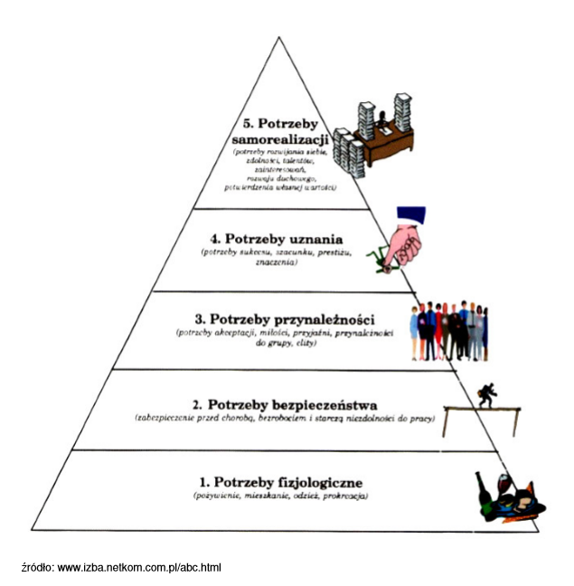
MOTYWACJA
Piramida potrzeb według Maslowa
Termin ten pochodzi z łaciny, w którym moveo (movere, movi, motu) oznacza : wprawiać w ruch, popychać, pobudzać, zachęcać.
Proces motywowania może zostać określony według zjawisk:
Wzbudzenie energii,
ukierunkowanie wysiłku na określony cel;
selektywność uwagi czyli zwiększenie uwagi na bodźce istotne, a zmniejszenie na te, postrzegane jako nieistotne
Zorganizowanie reakcji i emocji tak aby tworzyły jeden wzorzec,
konsekwentne kontynuowanie ukształtowanej czynności dopóki warunki które ją zapoczątkowały nie ulegną zmianie
- Pobudzenie emocjonalne – pozytywne lub negatywne, w zależności od wyników działania..

Slide 5
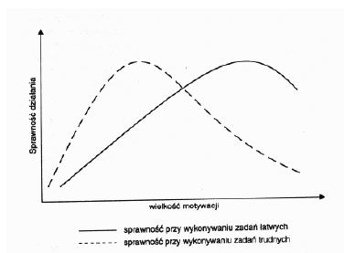
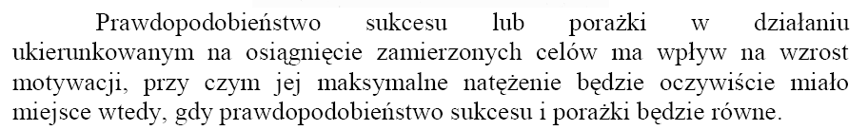
Prawo Yerkesa- Dodsona

Slide 6
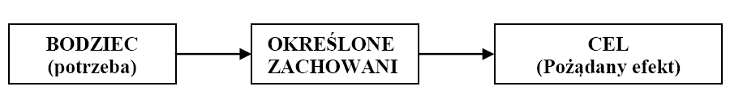

Slide 7
Motywacja
Teoria motywacji Herzberga
Teoria Herzberga – mająca swoich przeciwników - dowodzi, iż wyższe wynagrodzenie nie zawsze jest najlepszą motywacją do pracy. Znaczenie pieniądza – jako czynnika motywującego było do tej pory przeceniane, niedocenione pozostawało zaś znaczenie „dobrego zarządzania personelem”.
Czynniki higieny – jeśli są one korzystne, to pracownicy nie odczuwają niezadowolenia. | 2) Czynniki motywujące – należy je wprowadzić po wyeliminowaniu czynników wpływających na niezadowolenie.
- jakość nadzoru - płaca, - polityka firmy - stosunki z innymi - bezpieczeństwo pracy Jeśli czynniki te nie są korzystne, a chcemy motywować ludzi do pracy, należy je usunąć. Niekoniecznie pobudzi to jednak motywację do pracy. | - możliwość awansu - możliwość rozwoju osobistego - uznanie - odpowiedzialność - osiągnięcia

Slide 8
Motywacja Polaków 2008
1) dobra atmosfera w pracy
2) docenianie zaangażowania
3) docenianie zaangażowania i sukcesów
4) podnoszenie kwalifikacji
5) pewność zatrudnienia
6) jasno i konkretnie określone działania
Najbardziej brakuje nam w pracy jasno wyznaczonej ścieżki kariery.

Slide 9
Motywacja nauczycieli, a badania…
Do tej pory badaniami objętych było wiele aspektów motywacji nauczycieli. W roku 2000 Kyriacou i Coulthard, a w 2002r. Obin zbadali czynniki, jakie przyczyniają się do wyboru zawodu nauczyciela.
Wyróżnili wśród nich:
- czynniki wewnętrzne - związane z przekazywaniem wiedzy,
- zewnętrzne – związane z warunkami pracy, autonomią, wynagrodzeniem, pewnością zatrudnienia i statusem zawodu nauczyciela,
- altruistyczne – powodowane chęcią niesienia pomocy dzieciom i opierające się na założeniu, że zawód nauczyciela postrzegany jest, jako zawód społecznie szanowany.
Z kolei Sturman (2004), Esquieu (2003; 2005) zwrócili uwagę na zewnętrzne aspekty pracy nauczyciela, które odgrywają ważną rolę w odniesieniu do pewności zatrudnienia, elastyczności w organizowaniu pracy i autonomii.
Badania wskazują także, iż wynagrodzenie i korzyści finansowe nie są tak ważne jak samo uczenie, a nagrody finansowe są nieskuteczne w podnoszeniu motywacji nauczycieli, gdyż większą motywacją dla ich jest uznanie i kontakty społeczne (tego zdania są Sylvia i Hutchinson, 1985). Równie istotne są warunki pracy. Stres, długie godziny pracy - zniechęcają potencjalnych kandydatów do wyboru tego zawodu (Barmby i Coe, 2004).
Zbadano również zależność między motywacją ucznia a motywacją nauczyciela. Mniej zdeterminowani nauczyciele zaczynają bardziej kontrolować uczniów, co ma negatywny wpływ na wewnętrzną motywację uczniów i ich determinację (Reeve, 1999).

Slide 10
Motywacja nauczycieli, a badania…
Kolejnym aspektem motywacji nauczycieli, jaki zostały zbadany były zmiany w motywacji nauczycieli w trakcie przebiegu kariery zawodowej. Autorzy (Day i inni, 2006) opisali sześć etapów w życiu zawodowym nauczyciela.
Pierwsza faza (0-3 lat doświadczenia), gdzie ważnym czynnikiem motywującym jest wsparcie szkoły i kadry zarządzającej, a demotywującym - zachowanie uczniów.
Druga faza (4-7 lat) - wskazuje na duże obciążenie pracą, co jest czynnikiem najbardziej demotywującym.
W fazie trzeciej (8-15 lat) najbardziej motywuje nauczycieli rozwój i posiadanie odpowiedzialnego stanowiska.
Faza czwarta (16-23lat) wskazuje na dalszy rozwój zawodowy jako najbardziej motywujący czynnik, jednocześnie zwraca uwagę na demotywujące czynniki, takie jak duże obciążenie ilością pracy i przydzielonymi obowiązkami, wymagania spoza szkoły, znalezienie równowagi między życiem osobistym a zawodowym, brak wsparcia ze strony szkoły i złe zachowanie uczniów.
Ostatnia faza - szósta (31 i więcej ) to ogólne zadowolenie z pozytywnych relacji z uczniami, docenianie ich postępów. Demotywujące w tym okresie czynniki to: stan zdrowia, polityka rządu i zachowanie uczniów.
Badania nad motywacją nauczycieli prowadzone były także pod kątem zadowolenia z pracy. Nauczyciele są bardziej zadowoleni z pracy, jeśli mają wsparcie ze strony dyrekcji i rodziców, atmosfera w szkole jest miła, zachowanie uczniów dobre, i mają określoną swobodę w wykonywaniu pracy. Wyniki badań nad motywacją nauczycieli i zadowoleniem z pracy wskazują także, iż nauczyciele lubią uczyć (Bishay, 1996). Ponadto, nauczyciele przedmiotów ścisłych są bardziej zadowoleni z pracy niż nauczyciele przedmiotów humanistycznych, a ich zadowolenie z pracy rośnie wraz z wiekiem. Co więcej, mężczyźni są bardziej zadowoleni z wykonywanego zawodu i mają większą motywację niż kobiety.
Powyższa analiza na temat motywacji nauczycieli potwierdza istnienie wielu czynników motywujących, wśród których nie wszystkie mają charakter finansowy.

Slide 11

Automotywacja nauczycieli
W literaturze naukowej niewiele jest informacji na temat automotywacji nauczycieli.
Wśród nich można wymienić następujące:
1) Pozytywne nastawienie
2) Oglądanie filmów o nauczycielach
3) Wywieszanie motywujących plakatów i sentencji
4) Przebywanie z innymi nauczycielami, którzy są mocno zmotywowani
5) Wyznaczanie sobie celów, które można zrealizować
6) Nauczenie się, jak zarządzać czasem
7) Korzystanie z usług trenera (personal coach)
Jednak za każdym razem nauczyciele podkreślali, jak ważny jest rozwój zawodowy i podnoszenie kwalifikacji.

Slide 12

Rozwój zawodowy…
Poziom motywacji do pracy nauczycieli zmienia się w trakcie ich kariery zawodowej. Na każdym jej etapie znaczącą rolę winien odgrywać rozwój zawodowy. Leonard (1999) rozróżnia pięć wyznaczników systemu podnoszenia motywacji nauczycieli, a jednym z nich jest właśnie system rozwoju zawodowego. Leithwood (2004) z kolei zbadał umiejętności kadry kierowniczej w szkolnictwie i udowodnił, iż mają one ogromny wpływ na poziom nauczania. Rolą zarządzających powinien być nacisk na rozwój zawodowy i zapewnienie nauczycielom wsparcia. Powinien on także być priorytetem dla rodziców, administracji, organizacji politycznych i przedsiębiorstw (Muller i inni., 2009).
Nakłady na rozwój zawodowy nauczycieli przynoszą wymierne rezultaty. W stanach Minnesota, Północna Karolina i Iowa długoterminowe inwestycje na podnoszenie kwalifikacji nauczycieli spowodowały, iż stany te znajdują się w czołówce pod względem wyników w testach z matematyki i czytania (McRobbie, 2000). Inne badania dowodzą, że wysokie kwalifikacje nauczycieli stanowią 40% sukcesu w wynikach uczniów (Ferguson, 1991). Analizy prowadzone były również pod kątem przebiegu procesu rozwoju zawodowego. Stwierdzono, że rozwój zawodowy nauczycieli powinien polegać na:
1) eksperymentowaniu, angażowaniu nauczycieli w uczenie, obserwacje i samoocenę;
2) eksperymentach i badaniach naukowych,
3) dzieleniu się wiedzą,
4) badaniu przedmiotu i metod dydaktycznych
5) rozwiązywaniu problemów – przy wsparciu trenerów (McRobbie, 2000).

Slide 13

Jak rozwijać się zawodowo?
Planowanie rozwoju zawodowego (rozwój kompetencji miękkich i twardych)
Portfolio - to zbiór materiałów, które dokumentują nasz rozwój zawodowy jako nauczycieli.
Prowadzenie własnego dziennika kariery
Obserwowanie innych nauczycieli
Reflective teaching – refleksje na temat uczenia – oznaczają, że analizujemy to co dzieje się w klasie, zastanawiamy się nad tym co robimy, jak i dlaczego, jakie są tego efekty, czy są jakieś elementy naszej pracy, które możemy udoskonalić.
Korzystanie z Internetu i wykorzystywanie go do dokształcania, poszerzania wiedzy ogólnodostępnej budowania wizerunku.

Slide 14
Rozwój zawodowy a wypalenie zawodowe
Brak motywacji do pracy odbija się na zdrowiu fizycznym i psychicznym nauczycieli. Badania wskazują, że nauczyciele dwa razy częściej cierpią na wypalenie zawodowe niż inni pracownicy wykonujący usługi społeczne. Biorąc pod uwagę teorię Herzberga, aby poprawić tę sytuację należy wyeliminować czynniki demotywujące.
W przypadku nauczycieli w Polsce są to następujące czynniki:
1) niskie zarobki
2) nieprawidłowe zarządzanie/ brak wsparcia ze strony dyrekcji
3) zachowanie uczniów
4) brak stabilizacji i bezpieczeństwa zawodowego.
Dopiero po usunięciu tych czynników należałoby wprowadzić czynniki motywujące.
Przytoczę tu ponownie wyniki badań nad Polską Mapą Motywacji. Byłyby to więc:
1) dobra atmosfera w pracy
2) docenianie zaangażowania i sukcesów
3) podnoszenie kwalifikacji
4) pewność zatrudnienia.

Slide 15
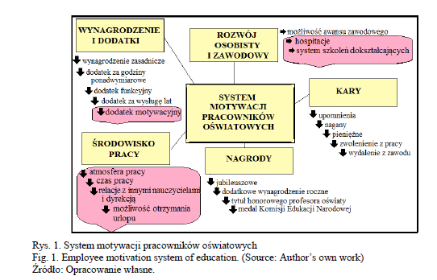
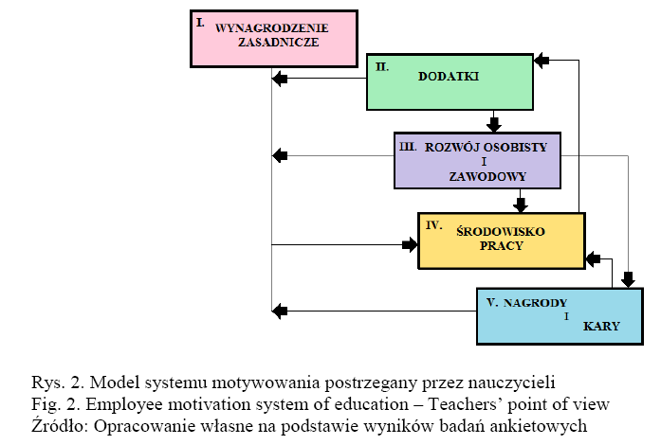
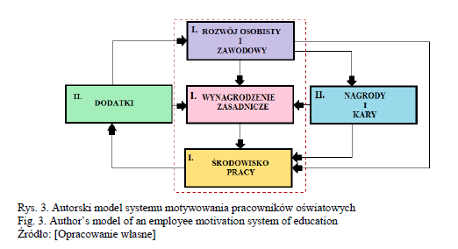
Analiza systemu motywowania pracowników oświaty
Opis problemu i metodyka badań
System motywowania pracowników oświatowych składa się z pięciu podstawowych obszarów: wynagrodzenia zasadniczego, dodatków do wynagrodzenia, możliwości rozwoju osobistego i zawodowego, środowiska pracy oraz nagród i kar, przewidzianych w przepisach ustawowych. Do najbardziej kontrowersyjnych elementów należy wynagrodzenie zasadnicze, które zgodnie z licznymi badaniami postrzegane jest jako najważniejszy czynnik, mający wpływ na wszystkie pozostałe, oraz sfera dodatków, a dokładnie dodatku motywacyjnego, który nauczyciel otrzymuje jako gratyfikację za podejmowanie dodatkowej działalności dydaktycznej, wychowawczej bądź opiekuńczej, wyszczególnionej w regulaminach przyznawania dodatku motywacyjnego, opracowywanych przez odpowiednie jednostki organizacyjne organów prowadzących szkoły.
Na rys. 1 przedstawiono ogólny schemat systemu motywacyjnego nauczycieli, uwzględniający czynniki, których modyfikacja jest możliwa na poziomie danej szkoły, a w związku z tym proponowane zmiany, będące wynikiem badań własnych mają realny charakter i mogą zostać zrealizowane w praktyce. Obszary, o których mowa powyżej, tj. możliwe do zmodyfikowania, zostały zakreślone na rys. 1.

Slide 16

2. Autorytet i kompetencje nauczyciela i ich wpływ na motywacje.

Slide 17
Autorytet definiowanie …
Autorytet to wzory i swoiste przymioty i kompetencje wychowawców, zwiększających ich możliwości oddziaływania na wychowanków, przekazywania im wiedzy, postaw, wartości i formowania określonych umiejętności.
Autorytet pedagogiczny staje się koniecznym warunkiem właściwego przebiegu procesu edukacji.

Slide 18
Rodzaje autorytetów…
autorytet oparty na doświadczeniu życiowym wychowawcy, czyli na jego wiedzy, wykształceniu, zdolnościach i mądrości;
autorytet desygnowany, odnoszący się do pozycji społecznej wychowawcy, wynikający z uznania dla jego stanowiska bądź funkcji (autorytet zewnętrzny);
autorytet oparty na nieformalnych umowach, zaufaniu, kontraktach, które wychowawcy zawierają w codziennych interakcjach ze swoimi wychowankami;
autorytet wypływający z władzy, którą posiada osoba sprawująca zwierzchnictwo nad innymi ludźmi (autorytet zewnętrzny);
autorytet emocjonalny, wynikający z uczuć szacunku, miłości bądź też obawy czy lęku wobec wychowawcy.

Slide 19
Rodzaje autorytetów…
Autorytet wyzwalający inspiruje i konstruktywnie wpływa na postępowanie uczniów, mobilizując ich do inicjatywy i podejmowania samodzielnych działań, stymulując ich zapał, wyobraźnię i intelekt, czy pomagając im w osiąganiu cywilnej odwagi i krytycznej wiedzy.
Autorytet ujarzmiający pochodzi nie tyle z osobistych zalet czy zasług, ile z wygórowanych ambicji i żądzy władzy jego "dysponenta" dążącego do podporządkowania sobie wychowanków poprzez stosowanie aparatu przymusu i ustanawianie arbitralnych zakazów bądź nakazów.

Slide 20
Budowanie autorytetu nauczyciela…
Lista czynników zależnych od nauczyciela:
osobowość,
wiedza,
metodyka,
przedmiot,
atmosfera,
pozycja szkoły.
Lista czynników niezależnych od nauczyciela:
uznanie władz;
uwarunkowania społeczno-polityczne.

Slide 21
Człowiek i jego prawo do wolności!
Szanując osobowość ucznia, nauczyciel powinien wskazywać mu drogę do pełnej wolności.
Człowiek nie może być kształtowany na posłusznego, bezrefleksyjnego wykonawcę cudzych poleceń, bo to prowadzi do nieszczęść, wojen zaczepnych i masowych zbrodni.
Każdy od wczesnego dzieciństwa musi uczyć się życia w wolności - krytycyzmu i odpowiedzialności za własne decyzje .
Autorytet to ktoś, kto pokazuje drogę, jednocześnie przypominając, że każdy musi ją przejść na własnych nogach.

Slide 22
Warunki dające nauczycielowi szansę stania się autorytetem
traktowanie ucznia z szacunkiem, bez uwłaczania jego godności osobistej,
zasób posiadanej przez nauczyciela wiedzy i sposób jej przekazywania,
pasja i zaangażowanie,
umiejętność dostosowania oczekiwań do możliwości uczniów; oczekiwania te powinny być dokładnie wyważone,
dobry kontakt emocjonalny,
takt pedagogiczny,
obiektywizm przy indywidualnym podejściu do każdego ucznia,
umiejętność słuchania,
indywidualne zalety osobowości nauczyciela, takie jak otwartość, życzliwość, empatia, poczucie humoru

Slide 23
Autorytet nauczyciela buduje się poprzez:
podmiotowe traktowanie ucznia
wrażliwość pedagogiczną (prawidłową ocenę sytuacji)
takt pedagogiczny
dbałość o informację zwrotną
zgodność własnego postępowania z głoszonymi ideami
równorzędne traktowanie wszystkich uczniów (sprawiedliwość, obiektywne kryteria oceny zgodne z akceptowanymi, jednolitymi normami)

Slide 24
Autorytet umacniają:
wysokie kwalifikacje moralne
życzliwość
ogólne doświadczenie
mądrość życiowa
zrównoważenie emocjonalne
Autorytetem człowiek nie staje się z dnia na dzień.
To długa droga człowieka inteligentnego emocjonalnie"

Slide 25
3. Klasyczny Nauczyciel, tutor, coach, mentor – wybór i dostosowanie roli nauczyciela do osobowości - rozwój zawodowy nauczyciela

Slide 26
Pragmatyka współcześnie stosowanych metod nauczania - uczenia się
Dynamika zmian na rynku usług edukacyjnych – na każdym poziomie edukacji powoduje rozwój i różnicowanie się metod stosowanych w procesie nauczania - uczenia się.
Do metod najczęściej stosowanych należą:
- nauczanie klasyczne,
- tutoring,
- mentoring,
- coaching.
Metody te, w aspekcie pragmatycznym, różnią się głównie akcentowaniem wpływu procesów nauczania i uczenia się na efektywność edukowania.

Slide 27
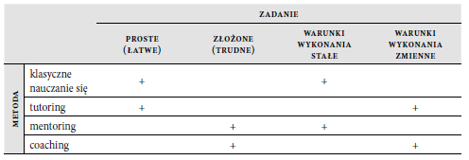
Proces nauczania - uczenia się a złożoność zadania i warunków jego realizacji

Slide 28
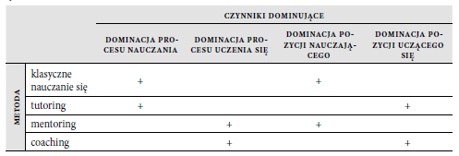
Procesowo-personalne wyznaczniki metod nauczania - uczenia się w aspekcie ich efek­tywności.

Slide 29
Coaching
Coaching jako metoda jest układem partnerskim, w którym kompetentny coach wspiera coachowaną osobę w rozwoju prywatnym lub zawodowym, a także coachowany zespół w rozwoju relacji organizacyjnych i grupowych.
Proces coachingu powoduje, że coachowani koncentrują się na własnych poten­cjalnych kompetencjach umożliwiających indywidualnie lub zespołowo osiąganie subiektywnie ważnych celów.
Coachowany, tj. osoba lub zespół, określa przedmiot coachingu, czyli zakres zainteresowań i kompetencji, na których skoncentruje pro­ces samorozwoju, i wyznacza strukturę procesu uczenia się. Coach zadaje pytania, słucha odpowiedzi, przedstawia pomysły, sugeruje rozwiązania, które mogą pomóc coachowanemu w identyfikacji oraz zaspokajaniu potrzeb i kompetencji.
W węższym znaczeniu coaching rozumiany jest zatem jako wyznaczany przez coachowanego pro­ces, w którym coach zwiększa efektywność samorozwoju kompetencji coachowanego przez interaktywne, intelektualnie i emocjonalnie, inspirowanie i wspieranie samo- uczenia się coachowanego (osoby lub zespołu).

Slide 30
Tutoring
Tutoring sprzyja indywidualizowaniu organizacji pracy ucznia i motywuje do stałego rozwoju, daje także możliwość regularnego konsulto­wania wyników pracy ucznia z tutorem. Współpraca z tutorem rozwija umiejętność analizy materiału oraz interpretacji faktów, wzmacnia umiejętności rozwiązywania problemów oraz uczy asertywności w prezentacji własnego punktu widzenia. Tutoring, zgodnie z koncepcją autora, jest procesem realizowanym według re­guł „5 I”. Reguły te określają zakres instrumentów stosowanych w tym procesie. Poszczególne reguły wyznaczają pojęcia rozpoczynające się na literę: „I”:
1) indywidualizacja procesu edukowania to zasada podstawowa, która oznacza, że tutor dostrzega odrębność osobniczą uczniów i dostosowuje do tego zróżnicowa­nia proces kształcenia, zgodnie z zasadą ekwifinalizmu dydaktycznego;
2) identyfikacja osoby edukowanej oznacza zdefiniowanie jej potrzeb, silnych i sła­bych stron, a więc możliwości rozwojowych;
3) intelektualizacja procesu edukowania oznacza, że tutor, uwzględniając profil in­telektualny ucznia, dostosowuje instrumenty edukacyjne, kładąc nacisk na rozwój twórczego myślenia;
4) integracja środków nauczania, wynikająca z holistycznego postrzegania dyspo­zycji osobniczych tutorowanego, oznacza konieczność integrowania procesu na­uczania - uczenia się z praktyką;
5) instytucjonalizacja wynikająca z faktu, że tutoring jest realizowany w obrębie instytucji edukacyjnych, a ostatnio coraz częściej w obrębie firm biznesowych.
Efektywny tutoring może przynieść kilka korzyści: zapewnia podmiotowe trakto­wanie ucznia, wysoką jakość zindywidualizowanego kształcenia młodych elit, wpro­wadza ucznia w świat samodzielności.

Slide 31
Mentoring…
Mentor wykorzystuje w procesie nauczania - uczenia się unikalną wiedzę i umiejętności wynikające z wieloletniego doświadczenia zawo­dowego.
Mianem mentora określa się człowieka, który dzięki swoim kompetencjom i doświadczeniu w danej dziedzinie życia jest zawodowym wzorem do naśladowa­nia. Jego zadanie to wspieranie rozwoju osobistego podopiecznego przez przedsta­wianie mu sprawdzonych pomysłów i rozwiązań.
Mentor ma być przewodnikiem pomagającym podopiecznym w znajdywaniu kierunku rozwoju, wspiera ten rozwój przez udzielanie odpowiedzi na zadawane pytania, pomaga w rozwiązywaniu trud­nych sytuacji, delikatnie podpowiada, dzięki czemu podopieczny sam może znaleźć rozwiązanie.
Mentoring to narzędzie wspierające rozwój kariery zawodowej. Jest on osobistą relacją między mentorem a podopiecznym. Opiera się na wzajemnym za­ufaniu i szacunku.
Mentoring to relacja oparta na spotkaniu dwóch indywidualności. W procesie mentoringu uczeń świadomie korzysta z doświadczeń i wiedzy mentora dla własnego rozwoju.
Mentor przekazuje wiedzę o tym, jak samemu się rozwijać i doskonalić, jednocześnie aktywnie słuchając podopiecznego, który swoim zaanga­żowaniem wzbogaca i dynamizuje proces rozwoju zawodowych kompetencji.

Slide 32
Opiekun stażu

Slide 33
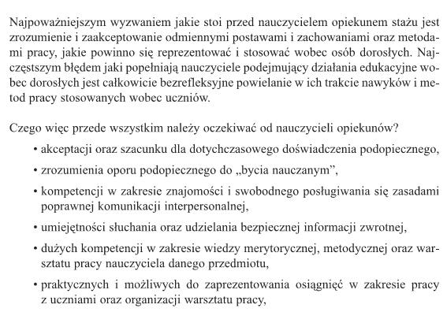
Predyspozycje jakie powinien posiadać opiekun stażu

Slide 34
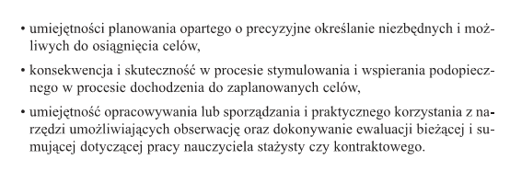
Predyspozycje jakie powinien posiadać opiekun stażu

Slide 35
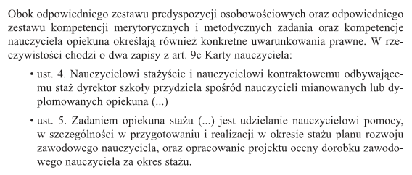
Podstawy formalno-prawne pełnienia funkcji opiekuna stażu

Slide 36
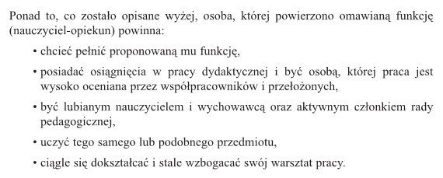
Podstawy formalno-prawne pełnienia funkcji opiekuna stażu

Slide 37
Awans zawodowy nauczyciela

Slide 38
Przepisy prawne dotyczące uzyskiwania stopni awansu zawodowego przez nauczycieli:
1. Ustawa z dnia 26 stycznia 1982 r. – Karta Nauczyciela – w szczególności rozdział 3a Awans zawodowy nauczycieli (t.j. z 2017 r. poz.1189).
2. Rozporządzenie Ministra Edukacji Narodowej z dnia 1 marca 2013 r. w sprawie uzyskiwania stopni awansu zawodowego przez nauczycieli (Dz. U. z 2013 r., poz. 393) – obowiązujące z dniem następującym po dniu ogłoszenia (ogłoszono 26 marca 2013 r.) tj. z dniem 27 marca 2013 r.
3. Ustawa z dnia 14 czerwca 1960 r. – Kodeks postępowania administracyjnego (j. t. Dz. U. z 2016 r., poz. 23 z późn.zm.).
Zgodnie z powyższym rozporządzeniem - organ powołujący komisję kwalifikacyjną lub komisję egzaminacyjną dla nauczyciela ubiegającego się o stopień awansu zawodowego, ustalając skład komisji, zapewnia w niej udział ekspertów posiadających kwalifikacje do zajmowania stanowiska nauczyciela w szkole tego samego typu i rodzaju co szkoła, w której nauczyciel jest zatrudniony, z których co najmniej jeden naucza tego samego przedmiotu lub prowadzi ten sam rodzaj zajęć co nauczyciel - § 10 ust. 1 rozporządzenia.,
System awansu zawodowego nauczycieli realizowany jest od 6 kwietnia 2000 r., tj. od dnia wejścia w życie ustawy z dnia 18 lutego 2000 r. o zmianie ustawy – Karta Nauczyciela oraz o zmianie niektórych innych ustaw (Dz. U. z 2000 r. nr 19, poz. 239 z poźn. zm.).

Slide 39
Przepisy art. 9a ust. 1 KN ustalają następujące stopnie awansu zawodowego nauczycieli
1. nauczyciel stażysta,
2. nauczyciel kontraktowy,
3. nauczyciel mianowany,
4. nauczyciel dyplomowany.

Slide 40
Awans zawodowy - Zmiany - Od 1 września 2017 r.
Przepisy wprowadzające ustawę – Prawo oświatowe wprowadziły pewne zmiany w zakresie awansu zawodowego nauczycieli.
Warto zwrócić uwagę na modyfikację zasad przedłużania stażu.
Ustawa z 14 grudnia 2016 r. Przepisy wprowadzające ustawę – Prawo oświatowe (Dz.U. z 2017 r. poz. 60) - art. 4 pkt 3-4.

Slide 41
Tylko 3 zmiany
W dniu 1 września 2017 r. weszły w życie dwie zmiany w zakresie awansu zawodowego nauczycieli:
1. Do katalogu przyczyn nieobecności w pracy skutkujących przedłużeniem stażu (jeżeli nieobecność przekracza miesiąc) dodany został stan nieczynny.
2. Wskazanie, że komisję kwalifikacyjną dla nauczycieli mianowanych ubiegających się o stopień dyplomowanego, zatrudnionych w urzędzie ministra właściwego do spraw zdrowia oraz publicznej placówce doskonalenia nauczycieli przedmiotów zawodowych, o zasięgu ogólnokrajowym – powołuje minister właściwy do spraw zdrowia.
3. Zmiany porządkujące w zakresie kwalifikacji eksperta wpisywanego na listę ekspertów (wynikające z wejścia w życie nowej ustawy – Prawo oświatowe)
Docierające informacje o planach wprowadzenia dodatkowego stopnia awansu zawodowego, czy modyfikacji w zakresie stażu pozostają w sferze medialnej i dotychczas nie zostały skonkretyzowane w jakimkolwiek projekcie ustawy.

Slide 42
Awans zawodowy zmiany – od 1 września 2018 r.
Zmiany w Karcie Nauczyciela planowane w 2018 r. –
- urlop zdrowotny,
- ocena pracy,
- awans zawodowy
Planowane zmiany w Karcie Nauczyciela – awans zawodowy - obejmą m.in.
- wydłużenie stażu na stopień nauczyciela kontraktowego oraz okresu przerwy pomiędzy uzyskaniem jednego stopnia a rozpoczęciem stażu na kolejny stopień awansu zawodowego a także
- wprowadzenie do komisji na stopień nauczyciela kontraktowego także osób spoza szkoły.

Slide 43
Urlop zdrowotny
Obniżka wymiaru zajęć nie wykluczy skorzystania z urlopu zdrowotnego
Skorzystanie z pierwszego w karierze zawodowej urlopu dla poratowania zdrowia wymaga zrealizowania przesłanki stażowej.
W projekcie nowelizacji doprecyzowano, że warunkiem uzyskania urlopu dla poratowania zdrowia jest przepracowanie nieprzerwanie co najmniej 7 lat w szkole bezpośrednio przed rozpoczęciem urlopu dla poratowania zdrowia, tym razem jednak w wymiarze co najmniej połowy obowiązkowego wymiaru zajęć.
Dotychczas przesłanka ta nie wynikała wprost z przepisów, lecz była postulowana w orzecznictwie. W nowym stanie prawnym wątpliwości zostaną rozwiane.
Niemniej jednak, inaczej niż dotychczas, nieprzerwany 7-letni okres zatrudnienia w szkole nie będzie musiał być okresem zatrudnienia w pełnym wymiarze zajęć.
Wystarczające okaże się zatrudnienie w wymiarze co najmniej połowy pensum. Zachowany zostanie wymóg zatrudnienia w pełnym wymiarze zajęć w dniu rozpoczęcia urlopu.

Slide 44
Nauczyciel w okresie od 1 września 2011 r. do 31 sierpnia 2018 r. miał dwukrotnie ograniczone zatrudnienie – do wymiaru 11/18. Czy z dniem 2 lutego 2018 r. może skorzystać z urlopu zdrowotnego? Tak, pod warunkiem, że w dniu rozpoczęcia urlopu nauczyciel będzie pozostawał w pełnym wymiarze zajęć. Według nowych przepisów nauczyciel spełni wymóg nieprzerwanego co najmniej 7-letniego zatrudnienia w szkole bezpośrednio przed rozpoczęciem urlopu.
Wspomniany 7-letni okres pracy w szkole na stanowisku nauczyciela musi być nieprzerwany. Wyjątkowo za nieprzerwany uważa się okres pracy w przypadku, gdy nauczyciel podjął zatrudnienie w szkole nie później niż w ciągu 3 miesięcy po ustaniu poprzedniego stosunku pracy w tej samej lub innej szkole.

Slide 45
Urlop zdrowotny tylko na leczenie choroby związanej z pracą lub do sanatorium
Począwszy od 1 stycznia 2018 r. prawo do urlopu dla poratowania zdrowia zostanie istotnie ograniczone. Urlop zdrowotny będzie bowiem udzielany wyłącznie:
w celu przeprowadzenia zaleconego leczenia choroby zagrażającej wystąpieniem choroby zawodowej
w celu przeprowadzenia zaleconego leczenia choroby, w której powstaniu czynniki środowiska pracy lub sposób wykonywania pracy odgrywają istotną rolę,
na leczenie uzdrowiskowe lub rehabilitację uzdrowiskową.

Slide 46
15 stycznia 2018 r. nauczyciel przedłożył dyrektorowi orzeczenie lekarza podstawowej opieki zdrowotnej o potrzebie udzielenia urlopu zdrowotnego. Z orzeczenia wynikało, że nauczyciel zmaga się z nowotworem. Niestety mimo poważnej choroby w opisywanym przypadku dyrektor nie będzie mógł udzielić urlopu dla poratowania zdrowia, ponieważ nowotwór nie jest chorobą choćby pośrednio związaną ze środowiskiem lub sposobem wykonywania pracy. Nauczycielowi pozostaje uzyskanie skierowania na leczenie lub rehabilitację uzdrowiskową.
Dyrektor nie będzie już mógł udzielić urlopu zdrowotnego w przypadku choroby niezwiązanej z pracą nauczyciela, chyba że urlop ma być wykorzystany na leczenie lub rehabilitację uzdrowiskową.

Slide 47
Orzeczenie wyda lekarz medycyny pracy …
W wyniku nowelizacji orzeczenie o potrzebie udzielenia urlopu dla poratowania zdrowia będzie wydawał lekarz medycyny pracy. Lekarz będzie mógł też zlecić wykonanie badań pomocniczych lub konsultacji specjalistycznych. W tym celu przewidziano nową procedurę, w której w pierwszej kolejności nauczyciel będzie składał pisemny wniosek o udzielenie urlopu zdrowotnego do dyrektora, a następnie dyrektor będzie kierował nauczyciela na badania do lekarza medycyny pracy. Udzielenie urlopu będzie możliwe dopiero po przedłożeniu przez nauczyciela orzeczenia lekarskiego.
Kroki w sprawie udzielenia urlopu dla poratowania zdrowia (nie dotyczy urlopu udzielanego w celu leczenia ani rehabilitacji uzdrowiskowej)
Krok 1. Nauczyciel składa wniosek o udzielenie urlopu zdrowotnego.
Krok 2. Dyrektor weryfikuje, czy przesłanki udzielenia urlopu są spełnione. Jeżeli nauczyciel ich nie spełnia, dyrektor odmawia udzielenia urlopu.
Krok 3. Jeżeli nauczyciel nie przedłożył skierowania na leczenie lub rehabilitację uzdrowiskową, wówczas dyrektor kieruje go na badania do lekarza medycyny pracy.
Krok 4. Nauczyciel przedkłada orzeczenie lekarskie.
Krok 5. Dyrektor:udziela urlopu – jeżeli nauczyciel spełnia wszystkie przesłanki i dyrektor nie ma zastrzeżeń do zasadności orzeczenia lekarskiego,
składa odwołanie od orzeczenia lekarskiego – jeżeli nauczyciel spełnia wszystkie przesłanki, ale dyrektor ma zastrzeżenia do zasadności orzeczenia.

Slide 48
… a skierowanie – lekarz rodzinny
Z kolei skierowanie na leczenie uzdrowiskowe lub rehabilitację uzdrowiskową wystawi lekarz podstawowej opieki zdrowotnej. Skierowanie musi być potwierdzone przez oddział wojewódzki Narodowego Funduszu Zdrowia właściwy ze względu na miejsce zamieszkania nauczyciela. Brak potwierdzenia na skierowaniu będzie obligował dyrektora do odmowy udzielenia nauczycielowi urlopu dla poratowania zdrowia. Jednakże prawidłowe skierowanie zawierające stosowne potwierdzenie nie może być w żaden sposób zakwestionowane przez dyrektora. Dyrektor musi wówczas udzielić urlopu zdrowotnego na okres wskazany w skierowaniu.

Slide 49
Ocena pracy nauczyciela wpłynie na możliwość awansu i wynagrodzenie
Już wkrótce ocena pracy nauczyciela zyska jeszcze większą rangę. Od oceny tej będzie zależała m.in. możliwość szybszego zdobycia stopni awansu zawodowego czy uzyskania lepszego wynagrodzenia. Dodatkowo praca nauczycieli będzie dokonywana cyklicznie – co 3 lata – niezależnie od tego, czy nauczyciele realizują staż lub chcą ubiegać się o stanowisko kierownicze. Dyrektorzy szkół będą też mieli nowy obowiązek stworzenia regulaminu oceny pracy nauczycieli.
Ustawa o finansowaniu zadań oświaty na 2018 r. – z 27 października 2017 r.

Slide 50
Oceny pracy będzie można dokonywać nie częściej niż raz na rok
Tak jak dotychczas, ocena pracy nauczyciela kontraktowego, mianowanego i dyplomowanego będzie mogła być dokonana w każdym czasie, nie wcześniej jednak niż po upływie roku od dokonania oceny poprzedniej, z inicjatywy dyrektora szkoły lub na wniosek:
nauczyciela
organu sprawującego nadzór pedagogiczny, a w przypadku placówek doskonalenia nauczycieli – kuratora oświaty
organu prowadzącego szkołę;
rady szkoły;
rady rodziców (art. 6a ust. 1d planowanego brzmienia Karty Nauczyciela).

Slide 51
Ocena pracy zamiast oceny dorobku zawodowego po zakończeniu stażu
Niezależnie od oceny pracy wszczynanej na wniosek zainteresowanego nauczyciela, z inicjatywy dyrektora lub innych organów, w projekcie przewidziano obowiązek dokonania oceny pracy nauczyciela przez dyrektora w następujących okolicznościach:
- po zakończeniu stażu na stopień nauczyciela kontraktowego, nauczyciela mianowanego i nauczyciela dyplomowanego (w terminie 21 dni od dnia przedłożenia przez nauczyciela
- po zakończeniu dodatkowego stażu,
- co 3 lata pracy w szkole od dnia uzyskania stopnia nauczyciela dyplomowanego,
- co 3 lata pracy w szkole od dnia uzyskania stopnia nauczyciela kontraktowego i nauczyciela mianowanego, jeżeli w tym czasie nauczyciel nie rozpoczął stażu na kolejny stopień awansu zawodowego – w takim przypadku oceny pracy należy dokonać po zakończeniu stażu.
Termin na dokonanie cyklicznej oceny pracy (co 3 lata) będzie wydłużała usprawiedliwiona nieobecność nauczyciela w pracy, trwająca dłużej niż 3 miesiące. Ocena pracy będzie mogła być dokonana nie wcześniej niż rok od podjęcia pracy w danej szkole (art. 6a ust. 1a, ust. 1b i ust. 1c planowanego brzmienia Karty Nauczyciela).

Slide 52
Czas na ocenę – 3 miesiące
Oceny pracy będzie trzeba dokonać w okresie nie dłuższym niż 3 miesiące od dnia:
złożenia wniosku o dokonanie oceny
powiadomienia nauczyciela na piśmie o rozpoczęciu dokonywania oceny jego pracy.
Do ww. okresu nie będą wliczone okresy:
usprawiedliwionej nieobecności nauczyciela w pracy, trwającej dłużej niż 14 dni;
ferii szkolnych (w placówek feryjnych)
urlopu wypoczynkowego trwającego co najmniej 14 dni kalendarzowych placówki nieferyjne)

Slide 53
Nowe ocena pracy – bardzo dobra
Najistotniejszą zmianą w zakresie oceny pracy jest rozbudowanie katalogu stwierdzeń uogólniających. Co więcej, nowe stwierdzenia uogólniające będą niosły za sobą skutki w zakresie awansu zawodowego, a także płac nauczycieli.
Stwierdzenie uogólniające | Korzyści (podstawa prawna wg planowanego brzmienia Karty Nauczyciela) | Negatywne konsekwencje
Ocena wyróżniająca | dodatek za wyróżniającą pracę dla nauczyciela dyplomowanego (który legitymuje się co najmniej 5-letnim stażem pracy w szkole od dnia nadania stopnia awansu zawodowego nauczyciela dyplomowanego (art. 33a ust. 1) skrócenie ścieżki awansu zawodowego dla nauczyciela kontraktowego i mianowanego – możliwość rozpoczęcia stażu na kolejny stopień awansu zawodowego już po 2 latach od uzyskania dotychczasowego stopnia awansu zawodowego (art. 9d ust. 4a) możliwość uzyskania stopnia awansu zawodowego nauczyciela dyplomowanego przez dyrektora szkoły bez konieczność odbywania stażu (art. 9e ust. 1).
Ocena bardzo dobra | możliwość ubiegania się o nadanie wyższego stopnia awansu zawodowego (art. 9d ust. 1) możliwość kontynuacji stażu po zmianie miejsca zatrudnienia (art. 9f ust. 2)
Ocena dobra | możliwość ubiegania się o nadanie wyższego stopnia awansu zawodowego (art. 9b ust. 1) możliwość kontynuacji stażu po zmianie miejsca zatrudnienia (art. 9f ust. 2).
Ocena negatywna |  | brak możliwości ubiegania się o nadanie wyższego stopnia awansu zawodowego (art. 9b ust. 1) brak możliwości kontynuacji stażu po zmianie miejsca zatrudnienia (art. 9f ust. 2) obligatoryjne rozwiązanie stosunku pracy nauczyciela (art. 23 ust. 1 pkt 5)

Slide 54
Rola rodziców w procedurze oceny pracy
Zmiany przewidziano także w samej procedurze oceny pracy. Otóż dyrektor będzie miał obowiązek zasięgnięcia opinii rady rodziców, z wyjątkiem szkół i placówek, w których rady rodziców nie są utworzone. Wprawdzie opinia nie będzie wiążąca, niemniej jednak jest to istotna zmiana świadcząca o zamiarze zwiększenia wpływu rodziców na jakość pracy szkoły. Rada rodziców będzie miała 14 dni na przedstawienie opinii, jednakże brak tej opinii nie wstrzyma dokonywania oceny pracy.
Organ odwoławczy będzie mógł zobowiązać dyrektora do ponownego ustalenia oceny
Nowością jest, że organ rozpoznający odwołanie od ustalonej oceny lub wniosek o jej ponowne ustalenie, będzie mógł nie tylko samodzielnie ustalić nową ocenę, ale też przekazać sprawę do ponownego rozpoznania, jeżeli stwierdzi, że w toku oceny doszło do naruszenia prawa(art. 6a ust. 10a planowanego brzmienia Karty Nauczyciela).

Slide 55
Nowy obowiązek ustalenia regulaminu dokonywania oceny pracy
Niezależnie od przepisów Karty Nauczyciela i rozporządzenia regulującego szczegółowe zasady ustalania oceny pracy (aktualnie nie znamy jeszcze jego projektu) dyrektor będzie miał obowiązek ustalenia wewnątrzszkolnego regulaminu dokonywania oceny pracy nauczyciela. Ustalenie będzie wymagało zasięgnięcia opinii rady pedagogicznej oraz związków zawodowych. Regulamin określający wskaźniki oceny pracy dyrektorów szkół i nauczycieli, którym czasowo powierzono pełnienie obowiązków dyrektora szkoły oraz nauczycieli, pełniących w zastępstwie obowiązki dyrektora szkoły przez okres co najmniej 6 miesięcy ustali organ sprawujący nadzór pedagogiczny w porozumieniu z organami prowadzącymi szkoły. Gdy zaś organ prowadzący szkołę jest jednocześnie organem nadzoru – regulamin ustali ten organ w porozumieniu ze związkami zawodowymi (art. 6a ust. 14 i ust. 15 planowanego brzmienia Karty Nauczyciela).
Regulamin dokonywania oceny pracy będzie musiał w szczególności określać szczegółowe kryteria dokonywania oceny pracy, z uwzględnieniem specyfiki danej szkoły. W przypadku regulaminu oceny pracy dyrektorów – z uwzględnieniem specyfiki pracy w szkołach, w których dany organ sprawuje nadzór. Oczywiście mogą być w nim zawarte inne treści, niemniej jednak nie mogą one pozostawać w sprzeczności z przepisami powszechnie obowiązującego prawa.
Planowany termin wejścia w życie zmian w ocenie pracy nauczyciela to 1 września 2018 r.

Slide 56
Po 5 latach pracy w szkole wyższej – stopień nauczyciela mianowanego
Projekt nowelizacji Karty Nauczyciela zakłada dodatkową możliwość uzyskania stopnia nauczyciela mianowanego z dniem podjęcia pracy w szkole dla nauczycieli akademickich, którzy posiadają stopień naukowy oraz legitymują się co najmniej 5-letnim okres pracy w szkole wyższej (art. 9a ust. 5 planowanego brzmienia Karty Nauczyciela).
Nauczyciele spełniający ww. warunki a już zatrudnieni w szkole w dniu 1 września 2018 r. również otrzymają stopień nauczyciela mianowanego, o ile jeszcze go nie uzyskali na podstawie przepisów dotychczasowych.

Slide 57
Dłuższy staż na stopień nauczyciela kontraktowego
Zmiany mają objąć także długość stażu na stopień nauczyciela kontraktowego. Aby uzyskać wyższy stopień awansu zawodowego, stażysta będzie musiał zrealizować staż w wymiarze 1 roku i 9 miesięcy.
Aby staż mógł być dokończony, w nowelizacji przewidziano obowiązek zawarcia z nauczycielem stażystą umowy o pracę na czas określony obejmujący dwa lata szkolne (art. 9c ust. 1 pkt 1 oraz art. 10 ust. 2 planowanego brzmienia Karty Nauczyciela).
Staż rozpoczęty przed 1 września 2018 r. a nie zakończony do tego dnia realizowany będzie na dotychczasowych zasadach.

Slide 58
Egzamin zamiast komisji dla stażysty
Zgodnie z zamierzeniami ustawodawcy rozmowa kwalifikacyjna przeprowadzana z nauczycielem ubiegającym się o stopień nauczyciela kontraktowego przez komisję kwalifikacyjną, ma zostać zastąpiona egzaminem przeprowadzanym przez komisję egzaminacyjną. Zmiana dotyczy nie tylko nazewnictwa. W odróżnieniu od dotychczasowego komisji kwalifikacyjnej, w skład komisji egzaminacyjnej będą wchodziły także osoby spoza szkoły, a mianowicie:
przedstawiciel organu sprawującego nadzór pedagogiczny,
przedstawiciel organu prowadzącego szkołę
ekspert z listy ekspertów ustalonej przez ministra właściwego do spraw oświaty i wychowania a także, jak dotychczas, dyrektor lub wicedyrektor szkoły oraz opiekun stażu (art. 9b ust. 1 pkt 1 i art. 9g ust. 1 planowanego brzmienia Karty Nauczyciela).

Slide 59
Dłuższa przerwa między awansami
Planowane jest także wydłużenie okresu pracy w szkole wymaganego do rozpoczęcia stażu na stopień nauczyciela mianowanego i dyplomowanego. Staż będzie można rozpocząć po przepracowaniu w szkole co najmniej 3 lat w przypadku nauczyciela kontraktowego a 4 lat w przypadku nauczyciela mianowanego. Nauczyciele, którzy uzyskają wyróżniającą ocenę pracy będą mogli rozpocząć jednak staż wcześniej – już po 2 latach od dnia nadania poprzedniego stopnia awansu zawodowego (art. 9d ust. 4 i ust. 4a planowanego brzmienia Karty Nauczyciela).
W roku szkolnym 2018/2019 nauczyciel kontraktowy będzie mógł rozpocząć staż na stopień nauczyciela mianowanego, jeżeli będzie legitymował się co najmniej 2-letnim okresem pracy w szkole od dnia nadania stopnia awansu nauczyciela kontraktowego.

Slide 60
Dłuższa ścieżka awansu dyrektora szkoły
Dyrektor szkoły, który będzie posiadał nieprzerwany okres pracy na tym stanowisku wynoszący co najmniej 3 lata oraz legitymujący się wyróżniającą oceną pracy będzie mógł ubiegać się o stopień nauczyciela dyplomowanego dopiero po 5 latach od dnia nadania stopnia nauczyciela mianowanego, a w przypadku nauczyciela posiadającego co najmniej stopień naukowy doktora- po 4 latach (art. 9e ust. 1 planowanego brzmienia Karty Nauczyciela). Obecnie są to odpowiednio 4 i 3 lata.

Slide 61
Kontynuacja stażu po przywróceniu do pracy
Nowością będzie rozwiązanie pozwalające na kontynuację stażu po przywróceniu nauczyciela do pracy prawomocnym wyrokiem sądu pracy.
W takim przypadku okres stażu odbytego przed rozwiązaniem lub wygaśnięciem stosunku pracy zostanie uwzględniony w stażu.
Oznacza to w praktyce możliwość kontynuacji stażu przerwanego w wyniku niezgodnego z prawem zwolnienia z pracy.
Bez znaczenia pozostanie wówczas długość przerwy w zatrudnieniu.
Zmiany w awansie zawodowym nauczycieli mają wejść w życie 1 września 2018 r.

Slide 62
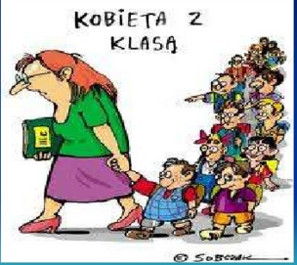
Wypalenie zawodowe nauczycieli

Slide 63

Charakterystyka zawodu nauczyciela

Slide 64
Zawód Nauczyciel
Praca w zawodzie nauczyciela stawia wymagania, które nie ograniczają się wyłącznie do przekazywania wiedzy.
Zadania te to również przekazywanie doświadczeń, pobudzanie do bycia twórczym, aktywnym, zmotywowanym i zdolnym, oraz rozwijanie systemu wartości młodego człowieka, postaw i osobowości.
Realizacja tych wymagań wpływa na poczucie przeciążenia pracą, powoduje zmęczenie i poczucie wyczerpania.
Niekończące się reformy powodują, że nauczyciel jest zaniedbany, niedoceniany, krytykowany i ma być tylko posłusznym wykonawcą decyzji, które nie zawsze są kompetentne.
Realizacja tych zadań moje wpłyną na poczucie przeciążenia pracą, spowodować poczucie znużenia i zmęczenia. Istotne jest też, czy przekonania o zawodzie nauczyciela są racjonalne, a umiejętności dostosowane do stanowiska.
Zawód nauczyciela, pedagoga łączy się z pełnieniem swoistej roli społecznej, z którą wiązie się m.in.: kontakt z drugim człowiekiem, zaangażowanie emocjonalne, posiadanie odpowiednich kompetencji, ciągle ich doskonalenie, funkcjonowanie w sytuacjach trudnych, silna ekspozycja społeczna i skuteczne radzenie sobie ze stresem.
Zadaniem współczesnego nauczyciela jest – obok przekazywania wiedzy i doświadczenia – pobudzanie aktywności, zdolności uczniów i ich sił twórczych, kształtowanie postaw i charakterów, rozwijanie ich systemów wartości, rozwijanie ich zainteresowań i pomoc w sprecyzowaniu planów zawodowych i odnalezieniu życiowej drogi.

Slide 65
Nauczyciel a rzeczywistość
Krytyka społeczna
Problemy społeczne w szkołach tj. agresja,
Warunki pracy tj. hałas, ciasne pomieszczenia
Biurokracja i nieustanne zmiany w prawie oświatowym
Inne…

Slide 66

Czy wypalenie zawodowe może mnie dotyczyć? Pojęcia, etap, symptomy, profilaktyka, przeciwdziałanie.

Slide 67

Pomyśl chwilę i odpowiedz na kilka pytań dotyczących Twojego funkcjonowania w pracy.
1. Czy Twoja praca zaczyna cię nudzić?
2. Czy do swoich obowiązków zawodowych przykładasz się teraz mniej niż kiedyś?
3. Czy często dopada Cię w pracy zmęczenie i spadek energii?
4. Czy aktywność zawodowa, która wcześniej sprawiała Ci przyjemność, staje się teraz uciążliwym obowiązkiem?
5. Czy w niedzielę po południu czujesz się przygnębiony, kiedy myślisz o poniedziałkowym poranku i nadchodzącym tygodniu?
6. Czy odczuwasz lęk idąc rankiem do pracy?
7. Czy Twoi współpracownicy cię irytują?
8. Czy stajesz się zgorzkniały i cyniczny wobec kolegów, szefa i samej pracy?
9. Czy patrzysz niechętnym wzrokiem na osoby, które czują się szczęśliwe w swojej pracy?
10. Czy konsekwencje trudnych sytuacji zawodowych zaczynają być widoczne poza pracą – w życiu małżeńskim, rodzinnym, towarzyskim?

Slide 68
Kogo dotyczy i dlaczego?
Zawody społeczne i usługowe zarazem:
pielęgniarki,
lekarze,
nauczyciele,
terapeuci,
psycholodzy,
pracownicy służb społecznych,
służby ratownicze,
policjanci,
księża,
przedstawiciele handlowi.
Sedno zjawiska tkwi w pracy z innymi ludźmi, zwłaszcza w relacjach opiekuńczych, dzieleniu trosk i zmartwień.
Wypalenie zawodowe jest jedną z możliwych reakcji organizmu na chroniczny stres związany z pracą.

Slide 69
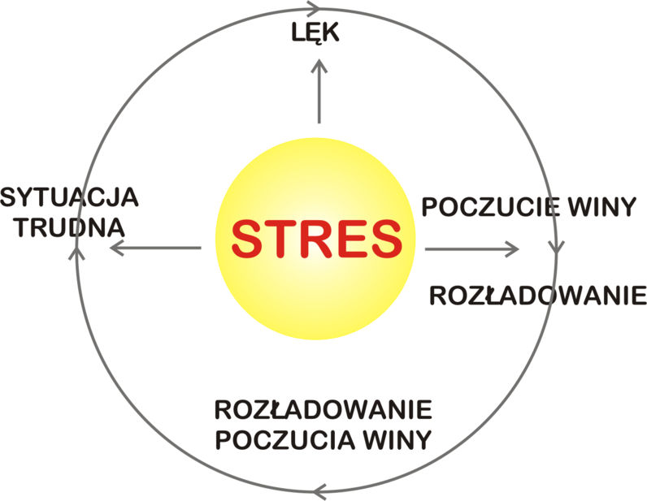
Co powoduje u mnie stres…
w moim miejscu pracy?
w otoczeniu domowym?
jak dużym obciążeniem jest dla mnie bezpośredni kontakt z chorym dzieckiem i jego rodzicem?
Co jeszcze wywołuje u mnie stres?
… i skąd czerpię siły?

Slide 70
Stres jest obecny w życiu każdego człowieka.
Nie jest jednak stresem samo wydarzenie, tylko to, jak jest ono odczuwane.
Optymalny poziom stresu pozwala na zaangażowanie:
- powoduje pojawienie sie motywacji do działania (realizacja obowiązków, wiara we własne działania, zaspokojenie potrzeb),
- powoduje wzrost energii-szybkosci i siły reakcji,
- wzmaga czujność, spostrzegawczość - łatwość w odbieraniu ważnych sygnałów z zewnątrz,
- zwiększa refleks – lepsza sprawność intelektualna i motoryczna.
Każdy człowiek posiada własne sposoby radzenia sobie ze stresem.

Slide 71
Stres to:
Normalna reakcja człowieka na to co nowe, nietypowe, trudne, zagrażające;
Odpowiedź organizmu na zaistniałą sytuację, stawiane mu zadania.
STRES może mobilizować organizm aktywizując procesy psychologiczne ułatwiając dostęp do potęciałów intelektualnych, motywacyjnych, wykonawczych niezbędnych do wykonania zadania.
Optymalny poziom stresu sprawia, że radzimy sobie z utrudnieniami, próbujemy je wyeliminować,podejmujemy nowe działania, szukamy nowych rozwiązań.
Czasami jednak STRES jest za duży lub trwa zbyt długo. Przechodzi w fazę rozstrojenia – obniża czynności psychiczne (dekoncentracja, rozkojarzenie, luki w pamięci, trudności w logicznym myśleniu). Irracjonalna strona natury ludzkiej bierze górę nad racjonalną
PRZESTAJEMY BYĆ SKUTECZNI
Nie rozładowany kumuluje się, a wtedy może zaburzyć nasze funkcjonowanie – sprawność i skuteczność działania. Pojawiają się czynności stereotypowe, obsesyjne trzymanie się schematów, syndrom bezradności. Depersonalizacja, obojętność.

Slide 72
Style radzenia sobie ze stresem
W sytuacji stresu ludzie reagują w sposób różny – wyróżnia się trzy style reagowania:
Styl ucieczkowy
Polega na tym, że w sytuacji trudnej nie podejmujesz żadnych działań. odkładając sprawę na później, do jutra, na bliżej nieokreślony ter­min. Tłumaczysz sobie, że potrzebujesz trochę czasu, żeby się nad tym zastanowić, że na razie masz inne. pilniejsze sprawy do załatwienia, a po cichu masz nadzieję, że sprawa sama się wyjaśni, przycichnie.
Styl zadaniowy
Oznacza, że w sytuacji trudnej zachowujesz zimną krew i jasność umysłu. Mimo zaskoczenia i podenerwowania nie poddajesz się pani­ce, obawom, a przede wszystkim szukasz rozwiązania oraz najlepsze­go - z sytuacji. Dajesz sobie radę. panujesz nad stresem, jesteś kreatywny i pomysłowy w znajdowaniu nowych, oryginalnych rozwią­zań. Doskonale sprawdzasz się w sytuacjach awaryjnych, nieprzewi­dzianych i wymagających dużej odwagi. Jest to nic tylko najzdrow­szy sposób radzenia sobie ze stresem, ale najbardziej skuteczny.
Styl emocjonalny
Oznacza, że w stresie poddajesz się emocjom, przede wszystkim ogarnia Cię niepokój, zdenerwowanie, strach i obawa, że coś się nie uda zostaniesz za to obarczona winą. Czasami wpadasz w panikę, wów­czas Twoje działania stają się chaotyczne, nieuporządkowane oraz ca­łkiem przypadkowe. Przez to możesz popełniać kolejne błędy i po pro­stu pogorszyć sytuację.

Slide 73
Objawy somatyczne stresu
Osoba, która cierpi z powodu stresu ocenia sytuację trudną jako obciążającą lub zagrażającą. U takiej osoby może:
• wzrastać ciśnienie krwi
• następować przyspieszenie akcji serca
• występować pobudzenie emocjonalne
• występować ból głowy i / lub brzucha
• występować przyspieszenie oddechu
• występować suchość w ustach i/lub pocenie się
• następować wzrost stężenia glukozy we krwi
W działanie niepożądane przynosi jedynie stres zbyt silny.
Stres umiarkowany zwiększa możliwości radzenia sobie z wymaganiami adaptacyjnymi otoczenia, dzięki czemu umożliwia rozwój psychiczny i mobilizuje organizm do lepszego wykonania zadania

Slide 74
Pięć niezależnych od siebie czynników stresotwórczych, są:
1. Przeciążenie pracą zawodową powodowane koniecznością przygotowywania się do zajęć lekcyjnych, sprawdzania prac, odpowiedzialnością za uczniów, zbyt krótkimi przerwami, niewystarczającymi do regeneracji sił itp.
2. Brak zawodowego uznania tzn.: zbyt małe uposażenie, brak należytego szacunku dla zawodu nauczyciela.
3. Niewłaściwe zachowanie uczniów – nierzadko powodowane hałaśliwością, małym zdyscyplinowaniem i brakiem kultury wychowanków lub brak motywacji do nauki.
4. Presja czasu jako źródło trudności - obejmująca niewielką ilość czasu poświęcaną konkretnemu uczniowi z powodu licznej klasy i ograniczonego czasu, niedostateczne wyposażenie szkoły w pomoce, które ułatwiają proces uczenia się, czy nawet nieodpowiednio zredagowany podręcznik.
5. Niewystarczające relacje interpersonalne w szkole, które dotyczą różnego rodzaju nacisków ze strony władz szkolnych, zawyżonych wymagań przełożonych i rodziców, braku komunikacji, konfliktów lub negatywnej atmosfery w pokoju nauczycielskim.

Slide 75
10 grup czynników obciążających, na które narażony jest nauczyciel/pedagog.
Należą do nich m.in.:
- i n t e r a k c j e n a u c z y c i e l – u c z e ń,
- z a r z ą d z a n i e / s t r u k t u r a s z k o ł y,
- z ł e w a r u n k i p r a c y w p l a c ó w k a c h o w i a t o w y c h,
- z m i a n y s y s t e m u e d u k a c j i,
- e w a l u a c j a p r a c y n a u c z y c i e l i
- c z y n n i k i o b c i ą ż a j ą c e n a u c z y c i e l i p e ł n i ą c y c h f u n k c j e k i e r o w n i c z e,
- n i s k i s t a t u s z a w o d u i m a ł e m o ż l i w o ś c i a w a n s u
- z a s t ę p s t w a z a c h o r y c h k o l e g ó w
- n i e p e w n o ś ć s o c j a l n a
- d w u z n a c z n o ś ć r o l i n a u c z y c i e l a

Slide 76
Wypalenie zawodowe (professional burnout)
Wypalenie to krańcowy stan wyczerpania,
spowodowany nadmiernym zapotrzebowaniem
na energię i wszelkie zasoby, jakimi dysponuje jednostka
(Freudenberger, 1974).
Wypalenie zawodowe w perspektywie wielowymiarowej
Wypalenie zawodowe to psychologiczny
zespół wyczerpania emocjonalnego,
depersonalizacji oraz obniżonego poczucia
dokonań osobistych, który może wystąpić
u osób pracujących z innymi ludźmi
(Maslach, Jackson, 1986).

Slide 77
Schemat wypalenia zawodowego
Wypalenie
zawodowe
(professional burnout)
1. Wyczerpanie
emocjonalne
(emotional exhaustion)
3. Obniżone poczucie
osiągnięć osobistych
(law personal
accomplishment)
2.
Depersonalizacja
(depersonalization)

Slide 78
Etap 1. Wyczerpanie emocjonalne
Obniżone zainteresowanie sprawami zawodowymi, niechęć do pracy aż do braku efektywności wykonywanej pracy
Obniżona aktywność, mała chęć działania
Pesymizm
Drażliwość
Stałe napięcie psychofizyczne
Zmiany somatyczne o charakterze chronicznym: bóle głowy, bezsenność, częste przeziębienia, problemy gastryczne, częste przeziębienia
Powrót do normalnego funkcjonowania na tym etapie jest dość łatwy, często wystarczy krótki wypoczynek, bądź zajęcie się hobby.

Slide 79
Etap 2. Depersonalizacja kontaktów społecznych
Obojętność i dystansowanie się wobec problemów pacjentów, uczniów, podopiecznych
Negatywne, cyniczne reagowanie na ludzi aż do postawy apersonalnej, dehumanizacji (upokarzanie, etykietowanie podopiecznych)
Skrócenie czasu i sformalizowanie kontaktów
Obwinianie innych za niepowodzenia w pracy
Utrata ideałów związanych z pracą
Może być formą obrony
Charakterystycznymi objawami w tym etapie są: wybuchy irytacji, pogardliwe odnoszenie się do innych, pogorszenie jakości wykonywania zadań.
Interwencja na tym etapie wymaga dłuższego odpoczynku niż tylko kilka dni. Konieczny może okazać się urlop oraz skoncentrowanie się na czymś innym, niż praca. Istotną pomocą mogą okazać się spotkania towarzyskie.

Slide 80
Etap 3. Obniżone zadowolenie z osiągnięć zawodowych – zespół wypalenia zawodowego
Spadek poczucia własnej kompetencji i sukcesów w pracy
Poczucie niezrozumienia ze strony przełożonych
Stopniowa niemożność rozwiązywania problemów zawodowych oraz przystosowania się do trudnych warunków pojawiających się w pracy, niemożność niesienia pomocy
Poczucie bezsensu, postawa rezygnacji
Interwencja na tym etapie najczęściej wymaga porady lekarza bądź psychologa. Krańcowe wypalenie się może prowadzić do depresji i pociąga za sobą konieczność zmiany pracy.
Istnieje zatem swoisty zespół wypalenia zawodowego charakteryzujący się wieloma objawami, na który składają się: zmęczenie, ból głowy, drażliwość, zmienność zachowań, uczucie permanentnego znudzenia i zniechęcenia.
W jego skład wchodzą: psychiczne i fizyczne wyczerpanie, dążenie do emocjonalnego dystansowania się od uczniów.
Jednostka ma poczucie bezradności, niską ocenę własnej skuteczności, brak kompetencji.
W fazie tej obserwuje się obniżenie jakości pracy. Często towarzyszy temu ucieczka w używki, lęk o przyszłość, poczucie winy lub krzywdy. Narasta stres z powodu braku umiejętności radzenia sobie z konsekwencjami wypalania się oraz niemożności pomocy wychowankom.
Dodatkowym elementem mogą być narastające zaburzenia psychosomatyczne. Pracownik, który czuje się zmęczony, nie angażuje się w realizację obowiązków zawodowych. Jego praca jest często oceniana negatywnie, więc i jemu coraz trudniej widzieć jasne strony swojej działalności. Pojawia się poczucie marnowania czasu i wysiłku na swoim stanowisku pracy.

Slide 81
Proces wypalania się
Według American Psychology Association proces wypalania się przebiega według następujących etapów:
1. Miesiąc miodowy (honeymoon) - okres zauroczenia pracą i pełnej satysfakcji z osiągnięć zawodowych; dominują w nim energia, optymizm i entuzjazm.
2. Przebudzenie (awaking) - czas, w którym człowiek zauważa, że idealistyczna ocena pracy jest nierealistyczna, zaczyna pracować coraz więcej i desperacko stara się, by ten idealistyczny obraz nie uległ zburzeniu.
3. Szorstkość (brownout) - realizacja zadań zawodowych wymaga w tym okresie coraz więcej wysiłku, pojawiają się kłopoty w kontaktach społecznych zarówno z kolegami w pracy, jak i z klientami.
4. Wypalenie pełnoobjawowe (full scale burnout) - rozwija się pełne wyczerpanie fizyczne i psychiczne, pojawiają się stany depresyjne, poczucie pustki i samotności, chęć wyzwolenia się, ucieczki z pracy.
Ostatni etap to:
5. Odradzanie się (phoenix phenomenon) - to okres leczenia "ran" powstałych w wyniku wypalenia zawodowego.

Slide 82
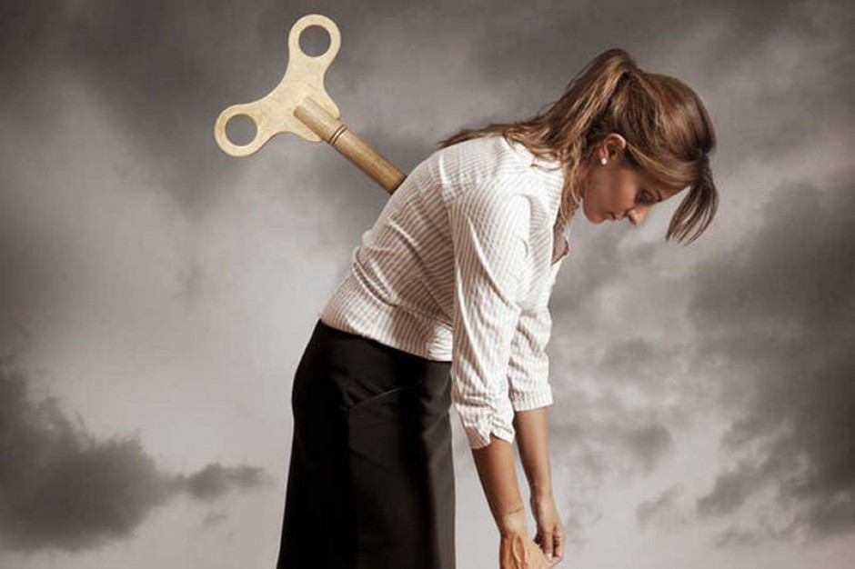
Symptomy
Sfera fizyczna: zmniejszona odporność, bóle głowy, żołądka, podwyższone ciśnienie, zła dieta, używanie większej ilości tytoniu i kofeiny, bezsenność, wyczerpanie, długotrwałe poczucie zmęczenia
Sfera emocjonalna: zmienność nastrojów, ogólne przygnębienie, obniżenie samooceny, brak wiary w zmianę sytuacji, poczucie bezradności
Sfera behawioralna: absencja w pracy, częste konflikty, obojętność wobec podopiecznych, złe zarządzanie czasem, wzrost wypadków w pracy, narzekanie, brak kreatywności, utrata umiejętności cieszenia się drobnymi przyjemnościami
Sfera postaw: przeświadczenia o własnej niekompetencji lub doskonałości aż do urojeń wielkościowych, nieufność wobec przełożonych i kolegów, duży krytycyzm, pesymizm, szufladkowanie, znudzenie

Slide 83
Obraz kliniczny wypalenia zawodowego
Obraz kliniczny wypalenia zawodowego
FIZYCZNE
Dominujące poczucie zmęczenia.
Zaniedbywanie aktywności fizycznej
Zakłócenia snu.
Zaburzenia łaknienia.
Zaburzenia seksualne (brak ochoty na seks).
Nadużywanie alkoholu, leków, etc.
Częste choroby bez rozpoznawalnych przyczyn.
EMOCJONALNE I BEHAWIORALNE
Trudności w relaksowaniu się.
Utrzymujące się poczucie znużenia.
Obniżony nastrój.
Stała obecność negatywnych postaw i myśli.
Długotrwałe resentymenty lub urazy wobec innych ludzi.
Regularnie występujące poczucie osamotnienia lub izolacji.
Nawracające lęki.
Poczucie pustki i braku sensu.
Rosnąca ilość zachowań impulsywnych bez względu na konsekwencje.
Niekontrolowane zachowania agresywne.
RODZINNE I SPOŁECZNE
Obniżenie zainteresowania życiem rodziny.
Łatwiejsze wpadanie w irytację lub złość na członków rodziny.
Spędzanie większej ilości czasu poza domem bez wyraźnego powodu.
Opór przed wspólnym wypoczynkiem lub niemożność cieszenia się nim.
Zwiększająca się ilość czasu spędzanego samotnie.
Nadmierne oglądanie telewizji jako sposób ucieczki od problemów.
Nasilony stres towarzyszący dużym zmianom życiowym.
Obniżenie poczucia wsparcia.
ZWIĄZANE Z PRACĄ
Utrata zapału.
Poczucie, iż stale brakuje na coś czasu.
Obawy i opór przed pójściem do pracy.
Rosnące poczucie niekompetencji.
Poczucie "marnowania" czasu.
Trudności w kończeniu rozpoczętych zadań.
Narastające niezadowolenie z pracy, brak pomysłu na dokonanie
zmiany.
Trudności w wyrażaniu własnych opinii.
Utrzymująca się złość i pielęgnowanie urazy do przełożonych i
współpracowników
Potrzeba częstego patrzenia na zegarek.
Schematyczne traktowanie podwładnych.
Niezdolność do podejmowanie decyzji.

Slide 84
Koncepcja kontinuum aktywności zawodowej Ch.Maslach
Wypalenie
Wyczerpanie
Cynizm /depersonalizacja
Brak satysfakcji zawodowej
Zaangażowanie
Energia życiowa
Współpraca
Skuteczność działania
ŹRÓDŁA WYPALENIA
Przyczyny wypalenia zawodowego lokalizowane są zazwyczaj w trzech płaszczyznach:
Indywidualnej (cechy osobowości: niska samoocena, bierność, perfekcjonizm, poczucie kontroli zewnętrznej, brak racjonalności w postrzeganiu rzeczywistości, niskie poczucie sprawności zaradczej).
Interpersonalnej (konflikty z uczniami, ich rodzicami oraz innymi nauczycielami, a także o zaburzoną komunikację, agresję werbalną oraz mobbing)
Organizacyjnej (: brak czasu na prowadzenie życia rodzinnego, hałas, brak poczucia stałości pracy.

Slide 85
Konflikt w pracy
Konflikty w pracy =
wzrost emocjonalnego wyczerpania
relacje wsparcia i wzajemnej pomocy wśród
pracowników, doskonalenie umiejętności
zawodowych, możliwość wpływania na
podejmowane w pracy decyzje = poczucie sukcesów zawodowych
Wypalenie może być pochodną:
zbyt dużego obciążenia pracą,
braku kontroli i współdecydowania, braku wspólnoty,
niedostatecznym wynagrodzeniem, konfliktu wartości.

Slide 86

Co wypala nauczyciela?
Intensywny kontakt z ludźmi (nie tylko nauczanie, ale wychowywanie i bycie potrzebnym, pomocnym – zwłaszcza sytuacja pedagoga w szpitalu); działanie na rzecz innych. Pomaganie po prostu męczy!!!
Przewlekły stres (istnieją problemy, na które nie ma rady, są negatywne emocje, które przytłaczają: silny lęk, smutek, gniew). Nieludzki jest brak uczuć, ale zbyt intensywne odczuwanie jest wypalające.
Brak wsparcia instytucjonalnego (zapleczem nauczyciela są jego koledzy i koleżanki z pracy oraz dyrekcja, kuratorium itd.)
Tak naprawdę wypalające jest działanie w pojedynkę – choć może budzić podziw, koszty są ogromne
To zawód zaufania społecznego…
Wysoka odpowiedzialność zawodowa połączona z niską płacą

Slide 87
Gdzie jesteśmy na osi niespełnienie – pełne spełnienie zawodowe?
Nie jesteśmy wypaleni, gdy:
potrafimy jasno i wprost wyartykułować nasze sukcesy w pracy, a porażek nie roztrząsamy kilka razy dziennie
mamy poczucie sensu tego, co się robimy
towarzyszy nam pozytywne nastawienie co do przyszłości zawodowej oparte na przekonaniu, że wraz z doświadczeniem wzrastają nasze zawodowe umiejętności
(dostrzeganie sukcesów „tu i teraz”, np. „jestem wystarczająco dobrym pedagogiem” łączy się z pozytywnym nastawieniem, co do przyszłości „z czasem będę coraz skuteczniejszy”)

Slide 88

Myślenie sprzyjające wypaleniu
„Moja praca jest moim życiem”
„Muszę być wszystkowiedzący i nieomylny”
„Sprawy muszą się toczyć tak, jak ja chcę”
„Muszę być całkowicie kompetentny, świetnie się na wszystkim znać i być w stanie pomóc każdemu”
„Aby wykonać swoją pracę i utrzymać poczucie własnej wartości, muszę być lubiany i akceptowany przez wszystkich, z którymi pracuję”
„Inni ludzie są uparci i trudni we współpracy, nie rozumieją prawdziwej wartości mojej pracy; powinni być bardziej wspierający”
Każda negatywna informacja zwrotna oznacza, że w tym, co robię, jest coś nie w porządku”

Slide 89
Jak rozróżnić realistyczne i nierealistyczne oczekiwania?
Oczekiwania nierealistyczne | Optymistyczno – realistyczne alternatywy
Każda lekcja/ każde zajęcia muszą być interesujące. | Aby mogło wydarzyć się coś interesującego musimy mieć porównanie z czymś przeciętnym
Muszę utrzymywać dobre stosunki ze wszystkimi kolegami i koleżankami. | Tam, gdzie ludzie miewają różne poglądy, nie da się uniknąć napięć.
Chcę wszędzie być doskonała/ -y: jako nauczycielka/ -l, jako pani domu, jako matka (jako ojciec, mąż, partner) | Przy nadmiarze obowiązków nie można wszystkiego robić perfekcyjnie.

Slide 90
Nastawmy się na zmianę myślenia
Irracjonalne myślenie: (zawsze chcę…, zawsze muszę…, dobra lekcja powinna…)
- „Na dobrych lekcjach/zajęciach nie ma prawa być zakłóceń”
- „Muszę lubić wszystkie dzieci”
- „Jeśli będę je lubił i akceptował, to one także będą mnie lubiły”
Obciążające stwierdzenia: (pesymizm, katastrofizm, samoutrudnianie)
- „Z dzisiejszą młodzieżą nie da się pracować”
- „Mnie w ogóle nic się nie udaje”
- „Wszyscy inni są lepsi ode mnie”

Slide 91
Negatywne myśli
Negatywne myśli dotyczą:
siebie, w tym brak wiary w swoje zawodowe kompetencje („jestem do niczego jako nauczyciel, nic mi nie wychodzi w pracy, na nic nie mam wpływu, odniosłem totalną klęskę”)
otaczającej rzeczywistości („wszystko jest zbyt skomplikowane, nikt mnie nie rozumie, dyrektor myśli tylko o własnym stołku”)
przyszłości („nic się nie poprawi, w szkolnictwie zawsze będzie źle”).
To stanowi poznawczą triadę depresyjną Becka:
- myśli – (emocje i odczucia z ciała) – zachowanie = poczucie beznadziejności,
- bezradności, przygnębienie, smutek, brak odczuwania przyjemności z pracy aż do zobojętnienia (apatia, brak zainteresowania pracą).
Boimy się bardziej, im potencjalne zagrożenie wydaje się bardziej
realistyczne i większe oraz im nasze zasoby wydają się nam mniejsze.

Slide 92
Skąd czerpać pomoc w radzeniu sobie ze stresem?
Praca nad spostrzeganiem sytuacji i jej interpretacją
Praca nad negatywnymi przekonaniami (kontrolowanie myśli)
Dbanie o emocje:
- świadomość emocji,
- aktywna reakcja na odraczanie reakcji,
- regulacja dopływu emocji przyjemnych
Ćwiczenia fizyczne (pływanie, aerobik, itp.), ruch (spacery, poranne biegi)
Ćwiczenia izomeryczne, rozciąganie ciała, dbanie o kręgosłup
Joga, medytacja, ćwiczenia rozluźniające, relaksacja
Oddychanie (świadomość i kontrola oddechu podczas trudnych sytuacji, ćwiczenia oddechowe)
Właściwa dieta
Masaż
Taniec (jakikolwiek!!!!☺), muzykoterapia
Kontakt z naturą (nawet leżenie do góry brzuchem na działce)

Slide 93
Skąd czerpać pomoc w radzeniu sobie ze stresem?
Stawianie realistycznych celów i terminów
Organizacja czasu
Zachowania asertywne
Określanie hierarchii zadań, celów, wartości
Dbanie o relacje z innymi ludźmi
Budowanie realistycznego obrazu siebie
Świadomość swoich mocnych i słabych stron
Dbanie o rozwój oraz nastawienie na rozwój
Zapewnienie sobie pozytywnych wzmocnień
Planowanie i efektywne spędzanie wolnego czasu
Równowaga pomiędzy pracą a czasem wolnym
Realizowanie pasji życiowych
Życie w zgodzie z własnymi wartościami, w tym religijnymi

Slide 94
Jeśli zagraża ci wypalenie?
Poddaj weryfikacji swoje cele i priorytety.
Oceń, czy wymagania, które stoją przed tobą, korespondują z twoimi celami.
Przeanalizuj swoje możliwości w zakresie sprostania tym wymaganiom.
Jeżeli odczuwasz nadmiar obowiązków, dokonaj ich redukcji poprzez wycofanie się z pewnych zadań.
Jeżeli kontakty z otaczającymi ludźmi kosztują cię zbyt wiele energii, postaraj się zwiększyć dystans wobec otoczenia.
Masz prawo bronić się przed nadmierną eksploatacją emocjonalną czy psychiczną.
Usprawnij swoje umiejętności w zakresie radzenia sobie ze stresem.
Sprawdź, które obszary twojego życia (praca, rodzina itp.) generują stres i postaraj się to zmienić, rozwiązać istniejące problemy, zredukować stres.
Skorzystaj z pomocy rodziny lub przyjaciół w uporaniu się ze stresem.
Upewnij się, czy prowadzisz zdrowy styl życia.
Dbaj o odpowiednią ilość snu i wypoczynku.
Zastanów się, czy twoja dieta jest właściwa, zrównoważona, dostarcza ci niezbędnych składników.
Bądź aktywny/a fizycznie.
Poszukaj odpowiedniego dla siebie hobby - to doskonale regeneruje umysł.
Przyznaj sobie prawo do wypoczynku, relaksu, przyjemności.

Slide 96
Badania nad mechanizmami wypalenia - podsumowanie
Wszelkie czynniki stresujące mogą przyczynić się do wystąpienia wypalenia
Wypalenie ma charakter psychobiologiczny
Czynniki środowiskowe, nie związane z pracą, też mogą powodować długotrwały stres
Występuje brak efektywnych związków interpersonalnych
Mogą wystąpić objawy wypalenia, ale ich rozpoznanie zależy od bystrości obserwatora
Objawy wypalenia czasami pojawiają się szybko, ale na ogół jest to proces długotrwały
Wypalenie ma bardziej charakter procesu niż jednorazowego zdarzenia
Nasilenie wypalenia może być bardzo różne – od łagodnej utraty energii po śmierć
Wypalenie ma różny czas trwania
Wypalenie i będący jego skutkiem kryzys mogą wystąpić kilka razy
Świadomość problemu oscyluje pomiędzy kompletnym zaprzeczeniem a pełnym uświadomieniem

Slide 97
Wypalenie jest zaraźliwe i wywołuje dodatkowy stres u innych pracowników
Wypalenie częściej występuje u młodych niż u starszych pracowników
Członkowie mniejszości etnicznych wydają się być mniej podatni na wypalenie niż biali
Mężczyźni i kobiety doświadczają wypalenia w podobnym stopniu
Osoby samotne częściej doświadczają wypalenia niż ci, którzy mają rodziny
Środki przywracające do stanu sprzed kryzysu i środki zapobiegawcze muszą być indywidualnie dobierane ze względu na idiosynkratyczny charakter wypalenia
Wypalenie przechodzi przez kolejne trzy fazy, które można zidentyfikować po różnym stopniu depersonalizacji, osobistych osiągnięciach (lub ich braku) i wyczerpaniu emocjonalnym
Wypalenie nie jest chorobą i nie powinno się go rozpatrywać w kategoriach medycznych
Wypalenia nie należy mylić z lenistwem i wymigiwaniem się
Pogłębiające się pogorszenie zdrowia fizycznego i psychicznego następuje wraz z nasilaniem się wypalenia
Autonomia w pracy i społeczne wsparcie mają bardzo duże znaczenie w zapobieganiu wypaleniu, opanowywaniu i redukowaniu go
Zapewnienie sobie czasu na odpoczynek i rozsądne wykorzystywanie go jest równie ważne, jak praca
Wypalenie może doprowadzić zarówno do rozwoju osobistego i zawodowego, jak i do depresji oraz urazu psychicznego

Slide 98
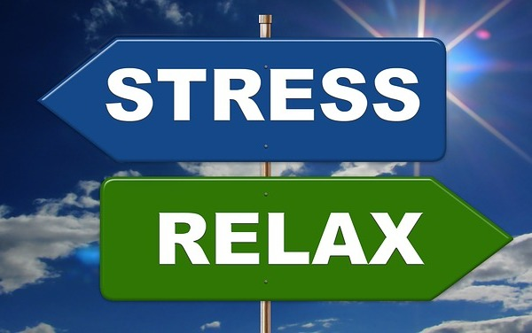
A Ty jak się relaksujesz? Co jest dla Ciebie najlepszym sposobem na odreagowanie trudności?

Slide 99
Strategie negatywne
Profilaktyka nastawiona na obniżenie czynników ryzyka:
Zmniejszenie nasilenia i czasu trwania stresu
Konstruktywne sposoby: przerwy w pracy, odpoczynek, relaks, sport, hobby
Oddzielenie życia zawodowego od rodzinnego
Zawodowe grupy wsparcia
Treningi rozwojowe: asertywność, komunikacja, umiejętności społeczne
Warsztaty debriefingowe (w przypadku zdarzeń traumatycznych w miejscu pracy)
Diagnozowane obszarów problemowych w organizacji – zmiany organizacyjne, strukturalne, szkolenia dla personelu

Slide 100
Strategie pozytywne
Wzmacnianie zasobów podmiotowych i środowiskowych (zagrożenie wypaleniem jest odległe i niezbyt nasilone):
Kształcenie i przygotowanie do zawodu
Kształcenie kompetencji społecznych, interpersonalnych
Treningi antystresowe, radzenia sobie ze stresem
Wykształcenie realistycznych przekonań zawodowych
Rozwój zainteresowań pozazawodowych
Realistyczne cele, motywacja, podkreślanie pozytywnych stron wybranego zawodu, samorozwój, asertywność

Slide 101
W przypadku zdiagnozowanego wypalenia
„Sztuka pozostawania
w dobrym zdrowiu polega na tym,
by umieć dostrzec,
że szklanka jest w połowie pełna,
a nie w połowie pusta”
Faza 1. Zaopiekować się
(urlop, możliwość odpoczynku od pracy, uregulowanie snu, nawyków życiowych, zmniejszenie poczucia zagrożenia, terapia)
Faza 2. Odtworzyć zasoby
(przywrócenie równowagi psychicznej i fizycznej, ćwiczenia relaksacyjne, konsultacje z lekarzami)
Faza 3. Będzie lepiej
( przyjrzenie się możliwościom powrotu do życia w rodzinie i w pracy; umiejętności radzenia sobie ze stresem i refleksja jak zmienić rzeczywistość, aby zapobiec wypaleniu ponownie)

Slide 102
Jak mogę siebie zrozumieć i sobie pomóc?
Lub siebie tak, jak chciałbyś, żeby inni Ciebie lubili
Mów o swoich potrzebach i oczekiwaniach
Nie bój się powiedzieć „Nie”, jeżeli czujesz, że mówiąc „Tak”, postawiłbyś siebie i innych w fałszywej sytuacji
Pamiętaj, że jeśli o coś prosisz, możesz usłyszeć: „Nie” - to nie jest przeciwko Tobie
Jeżeli ty czegoś chcesz, nie mów innym, że też powinni tego chcieć - oni mogą chcieć czegoś innego
Szybko wybaczaj sobie błędy, które popełniasz - one są nieuniknionym składnikiem twojego działania
Akceptuj zmiany w Twoim życiu, także zmiany na gorsze - dzięki nim masz szansę dalszego rozwoju
Nie bój się ludzi, których postrzegasz jako zupełnie innych od siebie - pomyśl, że poznanie ich może być ciekawe, może być przygodą, która was wzajemnie wzbogaci
Miej świadomość, że nie jesteś stale odpowiedzialny za wszystkich i wszystko, co się wokół dzieje - jesteś odpowiedzialny za siebie. Taka odpowiedzialność to duża sprawa, a przemyślenie powyższych zasad pozwoli nie bać się jej, nie obarczać nią innych, trzymać ją we własnych rękach i nie czuć się przeciążonym

Slide 103
Spróbuj zastanowić się i wykonać kilka zaproponowanych ćwiczeń. Może staną się one punktem wyjścia do zmiany przekonań o sobie i Twojej pracy.
Zastanów się nad celami, jakie wyznaczyłeś sobie na początku swojej pracy. Jak mają się one do celów obecnie przez Ciebie realizowanych? Czego dotyczą te zmiany i jak się do nich odnosisz?
Sporządź listę cech Twojego środowiska pracy, które mogą przyczynić się do procesu wypalenia. Przypatrz się im i zastanów w jaki sposób możesz sobie z nimi poradzić, wpłynąć na nie, zmienić. Postaraj się doszukać źródła takich cech.
Pomyśl jakie cechy dziecka, z którym aktualnie pracujesz sprawiają, że masz ochotę angażować się w ten kontakt, a jakie utrudniają. Co Cię denerwuje, irytuje, złości. Co Cię cieszy, bawi, motywuje. W ten sam sposób przyjrzyj się kontaktom z rodzicami, z koleżanką/kolegą z pracy.
Zastanów się nad tym, co sprawia, że potrafisz zregenerować siły. Jakie czynności, miejsca, ludzie pomagają Ci w tym? Przyjrzyj się swojemu czasowi, jaki przeznaczasz na odpoczynek. Zastanów się czy jest wystarczająco długi i efektywny. Postaraj się zadbać o swój relaks.

Slide 104
Jak możemy zapobiegać wypaleniu zawodowemu i stresowi?
Dieta
Planuj
Odpoczywaj
Angażuj się ale nie zanadto
Stosuj nagrody
Co zyskuje czyli autosugestia
Relaksuj się
Dekompresja
Szukaj wsparcia
Wspieraj zmiany
Weryfikuj swoje cele i priorytety
Myśl pozytywnie
Dbaj o zakres swoich obowiązków
Angażuj się rozsądnie
Żyj w dwóch światach

Slide 105
Relaksuj się….
• Ćwiczenia oddechowe – ćwiczymy oddech przeponowy, wolny wdech do wewnątrz i bardzo wolny wydech ( nawet do 10 sekund) bez poruszenia klatki piersiowej. Oddychania takiego najłatwiej nauczyć się w pozycji leżącej. Ćwiczący kładzie jedną rękę na brzuchu (w dolnej części klatki piersiowej), a drugą - na górnej części klatki piersiowej. Przepona przesuwając się przy wdechu do dołu wywiera nacisk na brzuch, który się uwypukla, przy wydechu przepona wraca do swego położenia poprzedniego, tzn. unosi się, a brzuch opada. Uwaga!
Ćwiczenie nie może być przeprowadzone zbyt długo, gdyż prowadzi do hiperwentylacji, a konsekwencji do omdlenia.
• Trening autogenny Schultza – technika polegająca na wywołaniu poprzez autosugestię doznań podobnych do stanu hipnozy oraz wewnętrznej medytacji. Podczas treningu autogennego ćwiczymy m.in. odczuwanie: ciężaru rąk i nóg, ciepła, regulację pracy serca.
• Muzykoterapia – najlepiej wpływa na nas muzyka klasyczna, możemy także skorzystać z profesjonalnych nagrań zawierających odgłosy natury lub takie, gdzie jesteśmy „prowadzeni” przez lektora.

Slide 106
Pozytywne strony mojego zawodu to:
1.
2.
3.
4.
5.
6. …. itd
Jak wpłynęło sporządzenie powyższej listy na Twój nastrój?
To proste ćwiczenie możecie powtórzyć zawsze, gdy nawiedzą Ciebie niemiłe myśli.
Z reguły humor się wtedy poprawia ☺

Slide 107

Trening antystresowy
Poradnik jak zredukować stres...

Slide 108
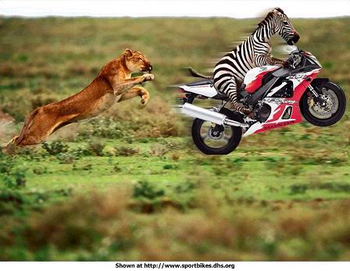
Nie podejmuj się misji niemożliwych do wykonania...

Slide 109
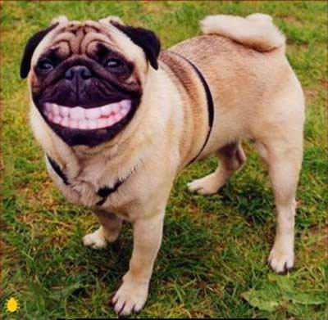
Uśmiech to podstawa...

Slide 110
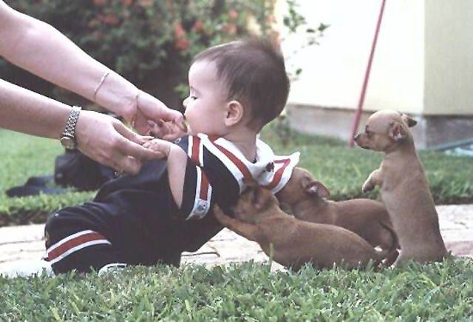
Pomagaj innym jak potrafisz najlepiej...

Slide 111

Dziel się z innymi swoim sukcesem…

Slide 112
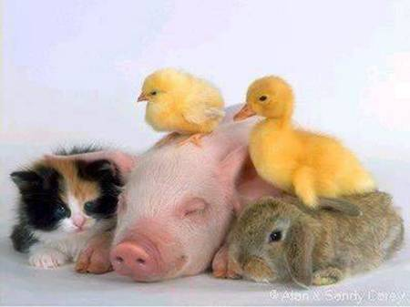
Nie martw się, jeśli Twoi przyjaciele są inni niż Ty...
...ważne jest to, że są Twoimi przyjaciółmi i czujesz się
przy nich bezpiecznie...

Slide 113
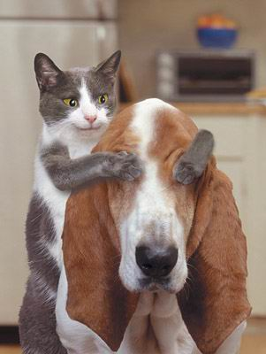
Nie pozwalaj mniejszym ludziom przeszkadzać sobie...

Slide 114
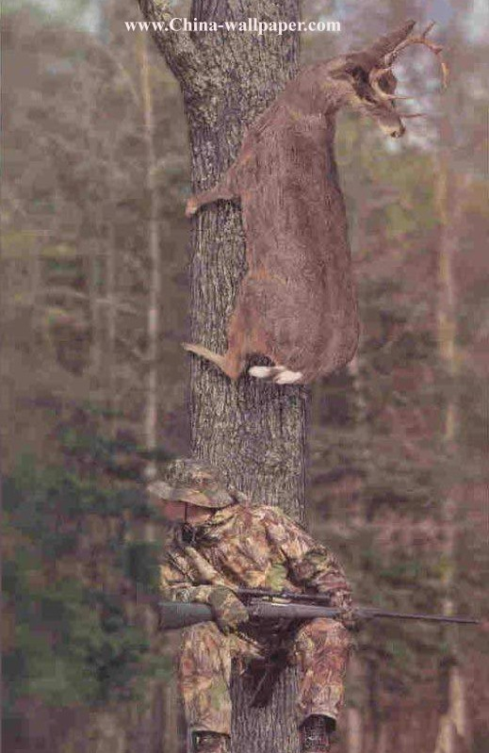
Nie trać głowy, nawet w najtrudniejszych sytuacjach...

Slide 115
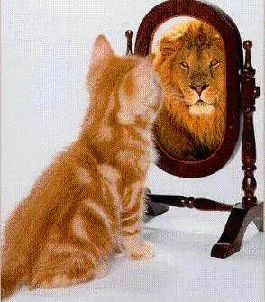
Niech nigdy nie zabraknie Tobie pewności siebie...

Slide 116
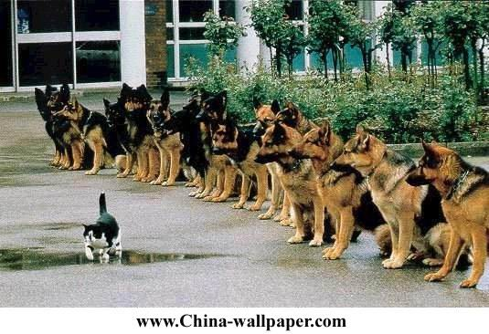
Nie poddawaj się presji otoczenia…

Slide 117
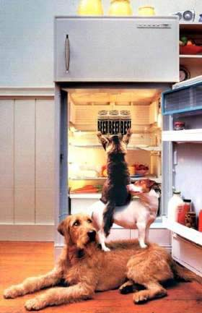
Praca zespołowa może przynieść wiele korzyści...

Slide 118
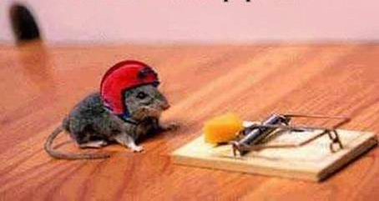
Troszcz się o Twoje zdrowie...
A szczególnie o głowę...

Slide 119
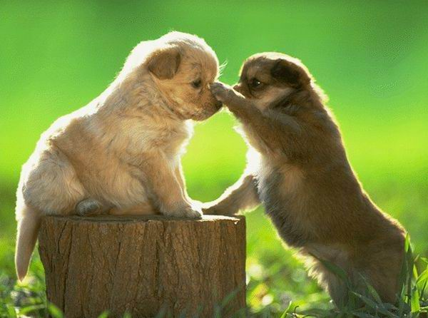
Naucz się doceniać swoich przyjaciół…

Slide 120
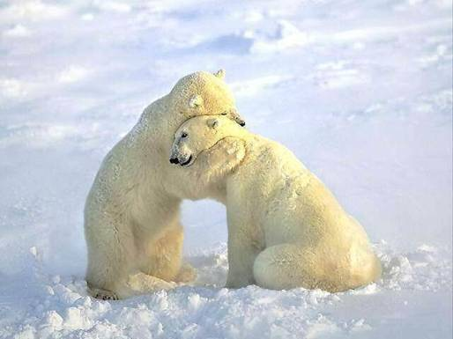
… i zawsze znajduj dla nich czas…

Slide 121
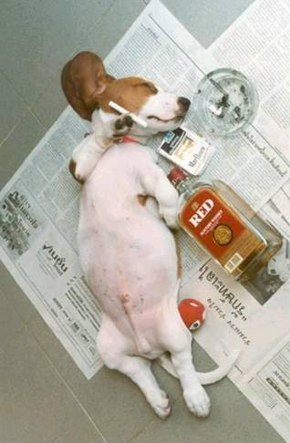
Zrelaksuj się od
czasu do czasu…

Slide 122
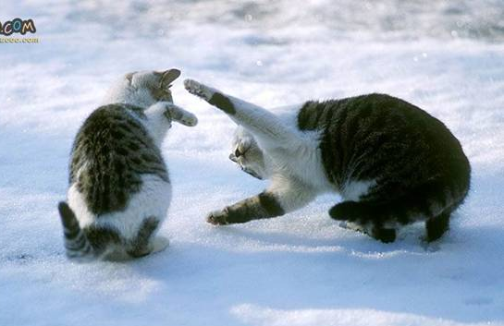
… wspominając miłe chwile…

Slide 123

...ponieważ wcześniej czy później uświadomisz sobie...
że pieniądze to nie wszystko...

Slide 124

Dziękuję za uwagę ;)

